Slide 1
Whale Spotting
שחזור פרק 6
מרצה: ד"ר בני סולומון
מגיש: רותם צלישר

Slide 2
רקע - איתור לוויתנים:
בעשרות השנים האחרונות, נושא היכולת לאתר לוויתנים בים מעסיק את העולם המדעי.
ליכולת זו חשיבות רבה, במגוון אספקטים. לדוגמא:
חשיבות מדעית: איתור ותצפיות על לוויתנים מאפשר לנו לשערך מדד לריבוי האוכלוסין שלהם.
חשיבות בטיחותית: יכולת לזהות מיקום של לוויתן בזמן אמת, תאפשר ניווט תת ימי טוב יותר ותוכל לעזור למנוע תאונות תת ימיות מסוג זה.

Slide 3
שימוש בסיגנלים תת ימיים:
כאשר הלוויתנים אינם עולים מעל לפני המים – קיימת דרך נוספת לאתר את מיקומם בזמן אמת. דרך זו מתבססת על קליטת אותות שמע תת ימיים מהלוויתנים עצמם.
את האותות התת ימיים אנו קולטים בעזרת מיקרופונים תת ימיים הנקראים הידרופונים.
אותות אלו מעובדים בשיטות סונריות (SOUND NAVIGATION AND RANGING)
נצלול (no pun intended) אל תוך שיטות עיבוד האותות, כאשר המטרה היא, לבסוף, להגיע למיפוי מיקום האובייקטים (מחוללי האות!) התת ימיים {ובמקרה שלנו, הלוויתנים}.

Slide 4
מיקום האובייקטים: שתי בעיות מרכזיות
באותות הנקלטים במקלטים התת ימיים, נקלט גם רעש (נצלול לתוך מקורות הרעש בהמשך). יחס רעש-אות מהווה מכשול בניסיון לעבד את האותות ולהגיע למיפוי מרחבי.
בשני מקלטים שונים, ייקלטו שני האותות במרווחי זמן מסויימים (קטנים ככל שיהיו). גם עובדה זו מהווה מכשול בניסיון לעבד את האותות לכדי הגעה למיפוי מרחבי.
נבחן אופרטור בשם טיגר-קאיזר, שיעזור לנו להתגבר על מכשול יחס אות-רעש.
נבחן גם את היכולת שלנו להתגבר על הפרשי הזמנים בהגעת האותות למקלטים השונים. תוך הנחת העבודה שאנו יודעים את מיקום המקלטים (אנו מיקמנו אותם).

Slide 5
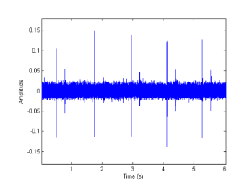



"קליק" – הסאונד שהלוויתן עושה מתחת למים
סאונד זה, המופק ע"י הלוויתן, מתאפיין בתכונות שניתן לחקור, ובעזרתן לממש את שיטות עיבוד האותות הרצויות לנו. לדוגמא:
הקליק מאופיין כסאונד בעל מבנה מולטי-פולסי (מספר פולסים לאיתות)
מאופיין במרווח בין קליק (ICI) של כחצי שניה עד שניה.
נחשב כסאונד בעל עוצמה חזקה מאוד (235 דיבי RMS במישור ייחוס של אחד מיקרו פסקל)

Slide 6


אופרטור טיגר-קאיזר
נתבונן בהגדרות האופרטור הבדיד והרציף:
ניתן להסתכל על האופרטור כמקרה פרטי של משפחת פילטרים הנקראים quadratic filter (פילטרים המבוססים על מיצוע של סביבת הדגימה).
לצרכינו שלנו, נתעמק בהשפעת האופרטור על יחס אות-רעש של האות הנכנס, ושיפורו עבור אות המוצא.
כמה תובנות מתמטיות חשובות עבור האופרטור שישמשו אותנו בהמשך מובאות בשקופית הבאה

Slide 7
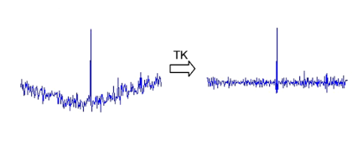
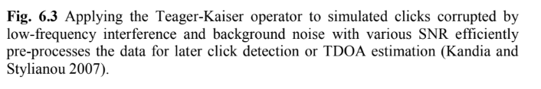
אופרטור טיגר-קאיזר
אם נוכל להזניח את רעש הרקע הנקלט במקלט, ולבחון אות כניסה המורכב כך:
impulsive_clics[n] + i[n] x[n] = s[n] + i[n] =
(כאשר הסדרה impulsive clicks היא סדרה המייצגת את ה"קליקים" שהלוויתן מייצר, כפי שהובא במצגות קודמות, i היא הפרעה בתדר נמוך הנקלטת במקלט)
ובנוסף, אם נוכל להתייחס להפרעה i כהפרעה כלשהי בעלת תדר נמוך, ונוכל להניח כי לסדרה impulsive_clicks יש יחס SNR מספק:
אז נקבל במוצא את התכונה של האופרטור שבה נשתמש בניסוי זה:
מוצא האופרטור כאילו "מתעלם" מההפרעה בתדר נמוך, ומשפר את הSNR של האות (ראה איור מצורף)

Slide 8




הפרש זמנים באות הנקלט – קרוס קורולציה
נניח כי אות xi כלשהו נקלט במקלט תת ימיף בהינתן ששודר האות s, נתאר את האות הנקלט:
כאשר b הוא תהליך אקראי, סטציונרי, בעל ממוצע אפס, חסר קורולציה עם עצמו ועם s
ניתן להראות כי מתקבלת פונקצית קרוס PSD: (כאשר Sss(f) היא הPSD של s(t)).
ניתן לקבל את הפרש הזמנים ע"י מציאת ערך טאו עבורו מתקבל המקסימום של פונקציית הקרוס קורולציה המוכללת:

Slide 9




הפרש זמנים באות הנקלט – קרוס קורולציה
בהנחה כי לא מתקיימת קרוס קורולציה בתהליך b, ואם נבחר את פונקציית המשקל להיות שווה לאחד, נקבל את הביטוי:
בעיה נוצרת כאשר ישנה קרוס קורולציה בתהליך b. ניתן להתגבר על כך, אם b מכיל רכיבים סינוסיים באותו התדר. אם נבחר את פונקציית המשקל באופן הבא: . נקבל את מה שנקרא “Phase Transform” שמקיים את המשוואה הבאה: (חלוקה באמפליטודת ההתמרה הותירה רכיבי פאזה בלבד.
נבצע התמרה הפוכה, ונקבל דלתה במיקום הפרש זמני המופע של האות:
.

Slide 10




הפרש זמנים באות הנקלט – אלגוריתם LMS
אלגוריתם של שיערוך TDOA אדפטיבי, הוצע בBenesty 2000
האלגוריתם מבוסס על שיערוך תגובת ההלם של התווך בין האות למקלט
ניתן להראות כי מתקיים: (x הוא האות המתקבל במקלט, h הוא התגובה של התווך בין מחולל האות למקלט).
עוד מתקיים: , כאשר R היא מטריצת הקווריאנס של x וu הוא הוקטור
ניתן בשיטות נומריות להוכיח כי הדרך הטובה ביותר לשערך את u היא איטרטיבית לממש את המשוואה:

Slide 11

הפרש זמנים באות הנקלט – אלגוריתם LMS
אם נניח שמתקיים בקירוב טוב , וננרמל את החישוב, נקבל את המשוואה:
בבחירה נכונה של הערך mue, נקבל אלגוריתם יציב המתכנס לערכים טובים מאוד של TDOA. נבחן זאת בשלב הPOC מאוחר יותר.

Slide 12

חישוב מיקום הלוויתן (הוכחה מובאת בספר, מתוך חישובים גיאומטריים של היפרבולה):
בהינתן מיקומם של שלושה הידרופונים, וערך TDOA, נוכל בעזרת גיאומטריה פשוטה לחשב את המיקום הדו מימדי של הלוויתן:
קיבלנו משוואה אחת בשני נעלמים משני הידרופונים, הידרופון נוסף ייתן עוד משוואה וכך נפתור למיקום דו מימדי.

Slide 13
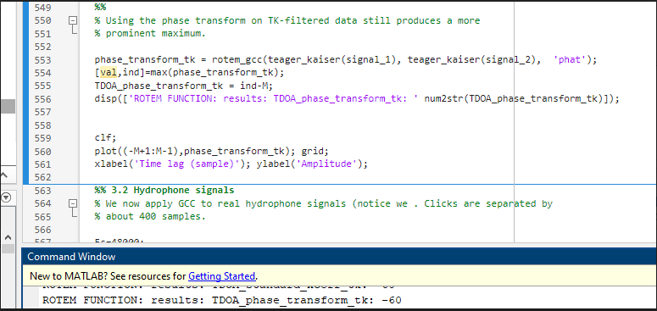
תוצאות חשובות (מתוך הרצת מטלב):
קרוס קורולציה בשיטה הראשונה שהוצגה (מציאת מקסימום):

Slide 14
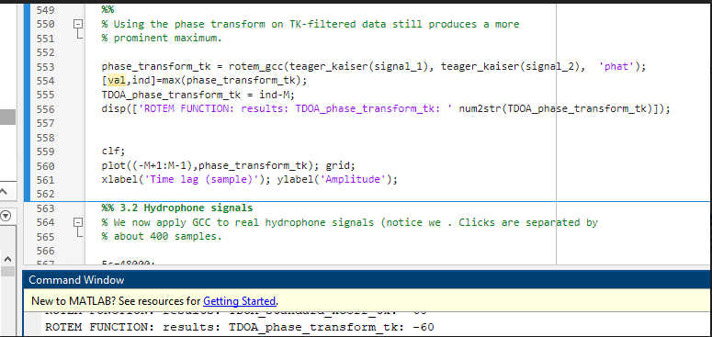
תוצאות חשובות (מתוך הרצת מטלב):
קרוס קורולציה – PHASE TRANSFORM

Slide 15
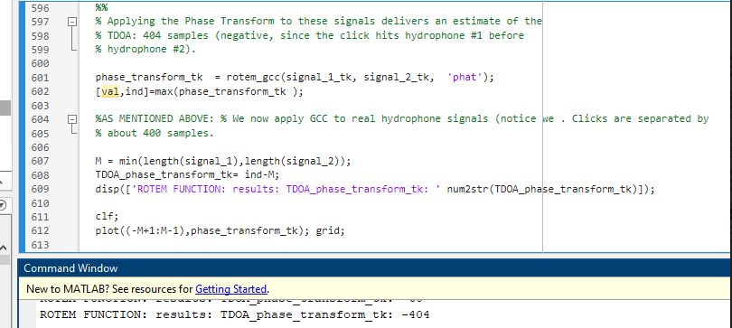
תוצאות חשובות (מתוך הרצת מטלב):
קרוס קורולציה – PHASE TRANSFORM
כעת ממומש על סיגנל אמיתי:

Slide 16
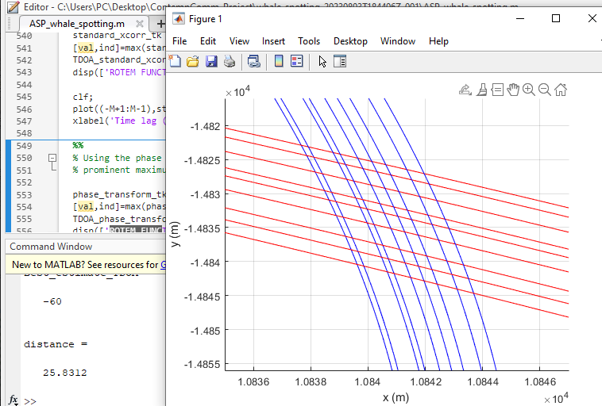
תוצאות חשובות (מתוך הרצת מטלב):
תוצאת האלגוריתם
הכללי (חישוב מרחק
בפועל):

